Slide 1
Sas
Sistema de ações sociais

Slide 2
idealização
Membros do grupo
Person
Desenvolver um sistema que atenda as necessidades administrativas das pastorais da paróquia
Motivação
Montar um espécie de laboratório tecnológico com foco nas pesquisa das TICs
Neimar Desenvolvedor
Ricardo Design gráfico
Objetivos
Finalidade
Pesquisar e desenvolver novas técnicas na área de softwares multi-plataforma
Marlon Design gráfico

Slide 3
O problema

Slide 4
Visão geral
Cenário atual
Fragmentação de históricos de dados
Consultas com pouco ou nenhum sucesso
Conseqüências
Dificuldades no controles de atividades
Falta de uma base de dados referencia
Excesso de processos manuais

Slide 5
Solução Proposta

Slide 6
pretensões
Interligar
Pastorais
Padronizar
Emissão Documentos
Facilitar
Comunicação
Compartilhamento de dados
Interação entre grupos
Registros de atividades
Consultas

Slide 7
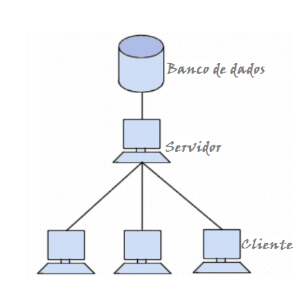

Slide 8
Conceito funcional Da aplicação
Base de dados
Aplicação
Usuário
Processa de solicitações de usuário
Dispositivo de conexão com sistema
Ambiente de servidor de dados

Slide 9
Integração
Paróquia

Slide 10
abrangência
Dinamização de registro de atividades
Acesso web em dispositivos moveis
Trabalho em grupo em ambiente multiusuário
Controles acadêmicos
Controles financeiros
Controle de contas a pagar

Slide 11
Mobilidade

Slide 12
Facilidade de manutenção

Slide 13
Estrutura exigida

